Slide 1


Shine bright like a R (m)app Madelijn Bazen Team Data Analytics | Afdeling Ruimte Wonen Bodem 17-12-2018

Slide 2
Wat is R Shiny?
Shiny is:
Een datavisualisatie tool
Een alternatief op PowerBI/Tableau/QlikView/etc.
Een open source / gratis tool
Een onderdeel van de R programmeertaal

Slide 3

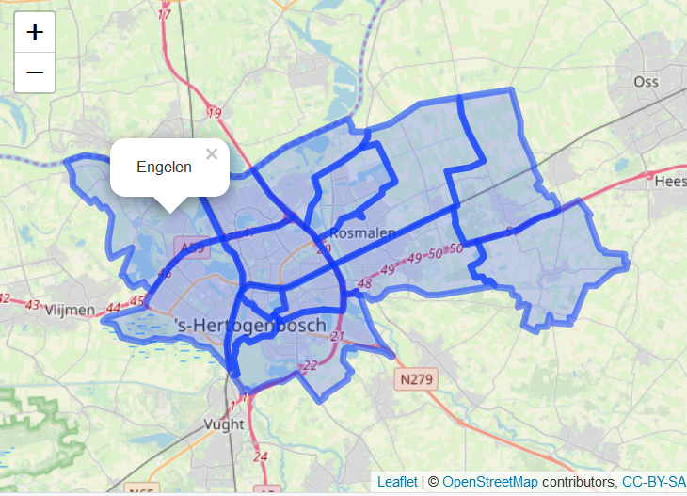
Hoe maak je kaarten in Shiny?
Leaflet R-package waarmee je in R/Shiny kaarten maakt
Ondersteunt punten, lijnen,
polygonen, popups,
legenda’s, etc.

Slide 4

Leaflet & simple features (sf)
Data: geo-data kan worden ingelezen als shapefile
library(sf) # Voor het inlezen van o.a. shapefiles
library(leaflet) # Voor de visualisatie
shape <- st_read(“wijken.shp”)
leaflet(shape) %>%
addTiles() %>%
addPolygons(popup = ~NAAM)

Slide 5
Praktijkvoorbeeld Shiny app Transit Oriënted Development (TOD)

Slide 6
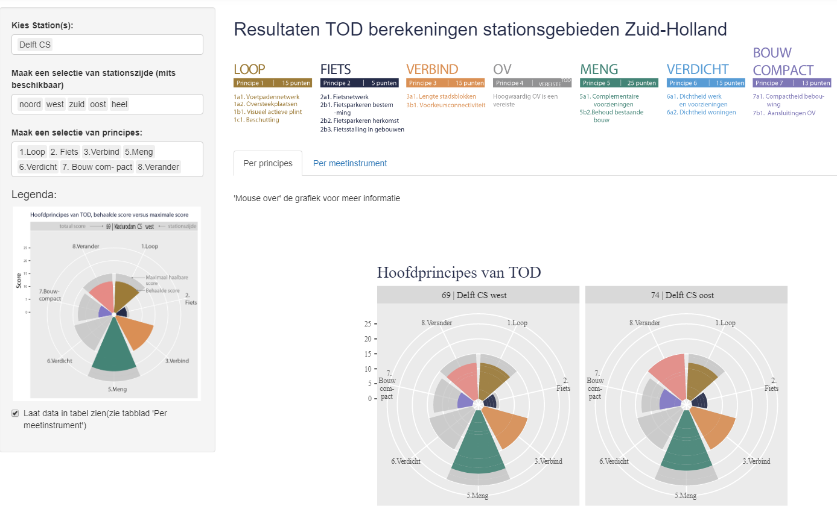
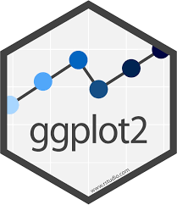

Slide 7
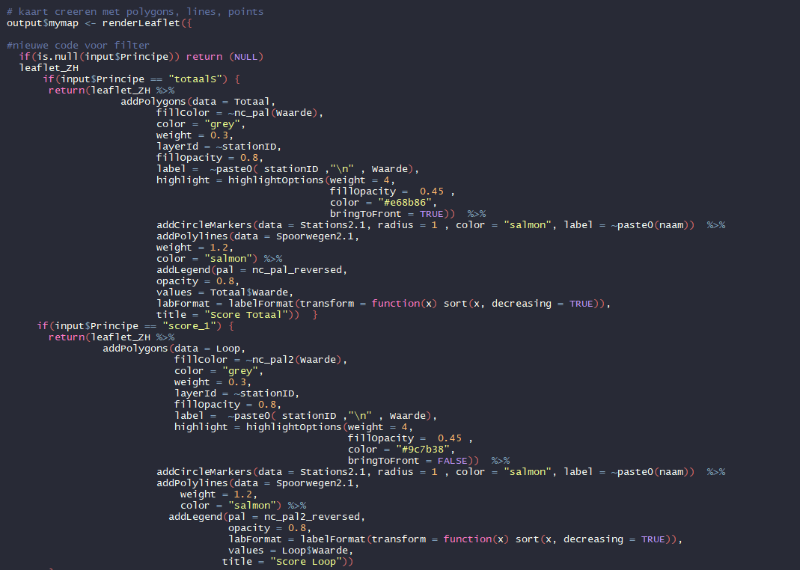
Aandacht &
Schoonheid
Implicatie
Begrip
Bron: Lisa Rost Why we visualiza data
https://lisacharlotterost.github.io/2017/03/10/why-do-we-visualize-data/

Slide 8
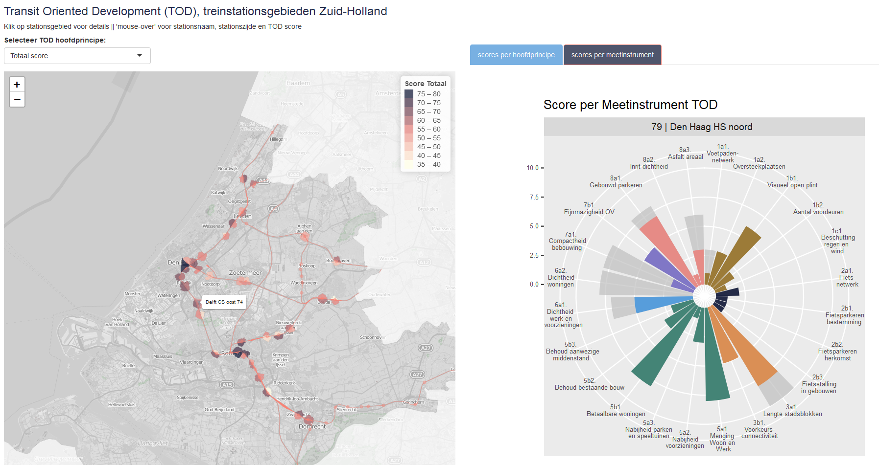

Slide 9




Voor- en nadelen (leaflet) shiny R
Grote, actieve community
Open Source
Veel vrijheid ‘the sky is the limit’
Combineren met andere packages zoals ggplot2 & plotly
Voor webpublicatie afhankelijk van R server of laten hosten
Je moet kunnen / leren programmeren
Steile leercurve

